Slide 2













Trang 110

Slide 3


Slide 4
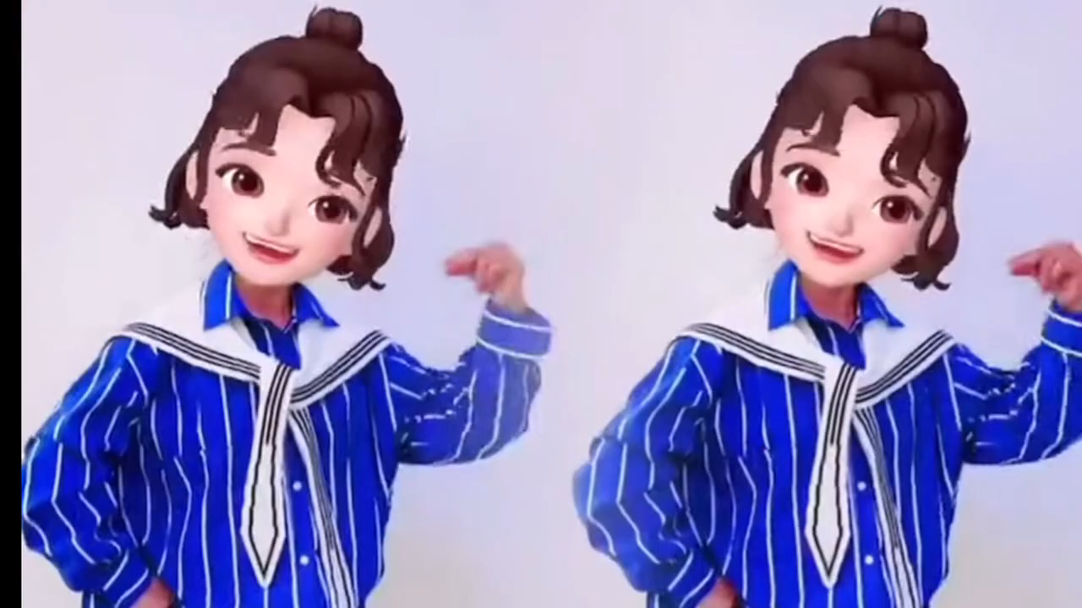

Slide 5


Slide 6


Slide 7

Đề 1: Viết bài miêu tả một cây ăn quả mà em yêu thích.
Đề 2: Viết bài miêu tả một cây ở sân trường đã gắn bó với em và bạn bè.
Đề 3: Viết bài miêu tả một cây mà em biết qua phim ảnh, sách báo.

Slide 8



Slide 9

Nghe thầy cô giáo nhận xét chung về bài văn của lớp.

Slide 10
- Việc lựa chọn loài cây
- Bố cục bài văn
- Trình tự sắp xếp các sự việc
- Cách dùng từ, đặt câu, chính tả…

Slide 11



2. Đọc lại bài làm của em và nhận xét của thầy cô để biết ưu điểm và nhược điểm của bài làm.
- Bài làm có đủ mở bài, thân bài, kết bài không?
- Việc miêu tả theo đúng trình tự chưa?
- Bài làm mắc mấy lỗi về dùng từ, đặt câu, chính tả?

Slide 12



Slide 13



3. Học tập bài văn tốt
Đọc bài của bạn trong nhóm hoặc bài được thầy cô khen.
Thảo luận để tìm ra cái hay, cái tốt mà em cần học tập.

Slide 14

4. Viết lại một đoạn trong bài làm của em theo cách hay hơn.
- Viết lại đoạn văn và trao đổi với bạn về đoạn văn đã viết lại.
- Đọc lại đoạn văn và nhận xét phân biệt sự khác nhau giữa đoạn văn cũ và đoạn văn mới.

Slide 15


